Slide 1
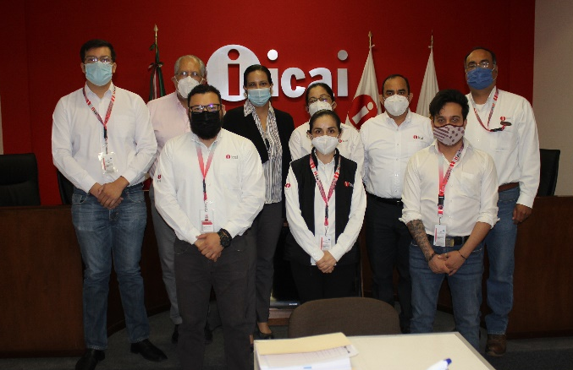
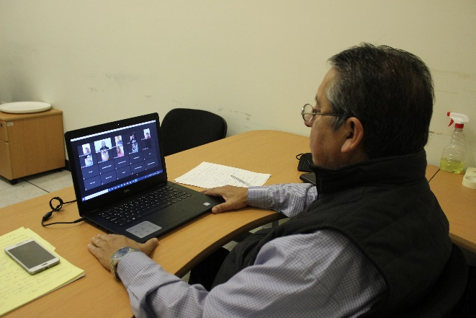
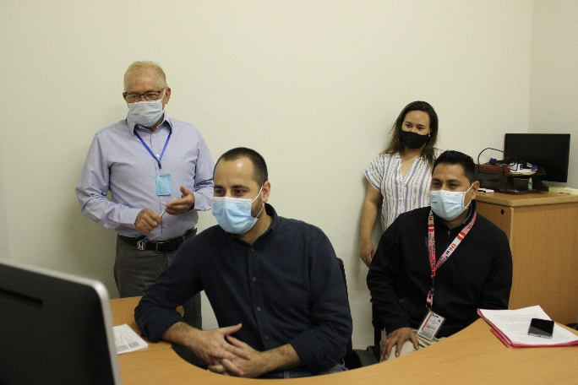
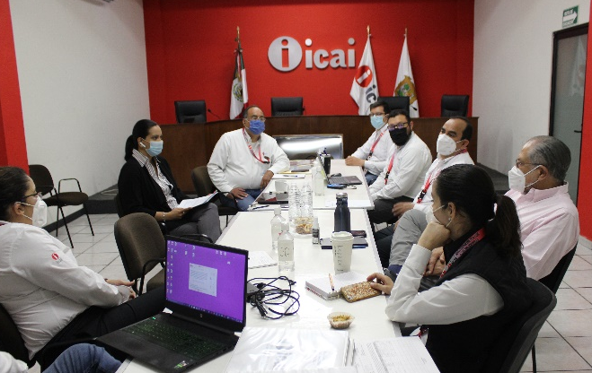
Abril 2021
Agenda del mes
Notes:
1

Slide 2
Actividades abril 2021
Lunes 5 de abril
El programa de radio “El Poder de la Transparencia” tuvo como invitada a Valeria Mendoza Flores, titular de la Unidad de Transparencia del ICAI quien charló con Víctor Antero Flores sobre la importancia de este tema en la sociedad en general.
Martes 6 de abril
Se llevó a cabo la firma del convenio entre el Instituto Coahuilense de Acceso a la Información Pública (ICAI) y el Instituto Electoral de Coahuila (IEC) para impulsar en el Estado el Programa Candidaturas Transparentes.

Slide 3
Actividades abril2021
Jueves 8 de abril
El Comisionado Presidente del ICAI, Luis González Briseño fungió como testigo de honor en la firma de convenio de colaboración con la Unión de Organismos Empresariales de Coahuila Sureste para difundir la Candidatura Transparente dentro del proceso electoral 2021 de Coahuila Sureste.
Viernes 9 de abril
Con 97 servidores públicos de distintos Sujetos Obligados del estado, el ICAI realizó la conferencia virtual “Deberes para la Protección de Datos Personales y Seguridad de los Datos Personales”, con Leticia Zamudio Cortés, del INAI México. El evento estuvo a cargo de la Dirección de Datos Personales del ICAI.
.

Slide 4
Actividades abril 2021
Lunes 12 de abril
Alfredo Sánchez Marín, Jefe del Departamento Impulso a la Cultura de la Transparencia, del ICAI, estuvo hoy en el programa "El Poder de la Transparencia" y dio consejos para que los jóvenes cuiden sus datos personales y habló de la capacitación que ha dado a universitarios de Coahuila sobre datos personales.
Miércoles 14 de abril
Se llevó a cabo la 198 Sesión Ordinaria del Consejo General del ICAI en las instalaciones del Instituto. Siguiendo los protocolos establecidos por las autoridades de salud.

Slide 5
Actividades abril 2021
Lunes 19 de abril
Mónica Canseco Hernández, de la dirección de Datos Personales del ICAI, ofreció una capacitación a servidores públicos de la Secretaría de Medio Ambiente sobre Protección de Datos Personales.
Lunes 19 de abril
Andrea Fuentes Osorio, Jefa del departamento de Fortalecimiento a la Transparencia del ICAI, capacitó a personal de la Secretaría de Vivienda y Ordenamiento Territorial sobre "Modificaciones de Lineamientos Técnicos Generales y su Impacto en el SIPOT de la PNT".

Slide 6
Actividades abril 2021
Lunes 19 de abril
Ignacio Galindo Ramírez, subdirector de Gobierno Abierto del ICAI, habló en el programa "El Poder de la Transparencia" sobre los planes de acción del Gobierno Abierto.
Martes 20 de abril
Desde el ICAI se realizó, de manera virtual, el Curso-Taller de Capacitación sobre “Modificaciones a los LTG y su impacto en el SIPOT de la PNT” a Sujetos Obligados de la región carbonífera. Capacitación y Cultura de Transparencia del ICAI estuvieron presentes.

Slide 7
Actividades abril 2021
Viernes 23 de abrIl
Leer un libro es asomarse a otros mundos.
Hoy, en el Día Internacional del Libro, en el ICAI felicitamos a lectores, autores y editores de textos.
Lunes 26 de abril
Como parte de las actividades para obtener el Premio de Excelencia Operacional 2021, organizado por la Secretaría de Economía, Alma Rosa Montes Hinojosa, integrante del comité de evaluación, visitó las instalaciones del ICAI.
..

Slide 8
Actividades abril 2021
Lunes 26 de abril
Representando a órganos garantes de Querétaro, Guanajuato, Chihuahua, Estado de México y Coahuila, el Comisionado Presidente del ICAI, Luis González Briseño dio su voto en la Conferencia Internacional de Comisionados de Información para elegir comité ejecutivo.
Lunes 26 de abril
En el programa “El Poder de la Transparencia”, Pablo Enrique Aldaco Nuncio y Gabriela Guillermo Arriaga, del ICAI, hablaron sobre la Plataforma Nacional de Transparencia. ¿Qué es y para que nos sirve?

Slide 9
Actividades abril 2021
Martes 27 de abril
Servidores públicos del área de capacitación del ICAI impartieron el Curso-Taller virtual de capacitación sobre Modificaciones a los LTG y su Impacto en el SIPOT de la Plataforma Nacional de Transparencia, esto a varios Sujetos Obligados de la Región Sureste.
.
Martes 27de abril
Directivos del ICAI recibieron la visita de Emilio Barrera Martínez, Coordinador Estatal del INEGI. De esta manera arrancan las actividades del Censo Nacional de Transparencia, Acceso a la Información y Protección de Datos Personales 2021.

Slide 10
Actividades abril 2021
Jueves 29 de abril
Se llevó a cabo la 89 Sesión Extraordinaria del Consejo General del ICAI en la que se trataron importantes temas relacionados con Cuenta Pública, Gestión Financiera, entre otros.
Jueves 29 de abril
El Comisionado Presidente del ICAI, Luis González Briseño participó como moderador en el Taller de Transparencia Judicial: “Juzgar con Perspectiva de Derechos Humanos”. Laurance Pantin fue la ponente y Luis Felipe Nava Gomar el comentarista. La actividad se realizó en conjunto con la Academia Interamericana de Derechos Humanos y el Poder Judicial de Coahuila.

Slide 11
Actividades abril 2021
Jueves 29 de abril
Alfredo Sánchez Marín, Jefe del Departamento de Impulso a la Cultura de la Transparencia del ICAI, impartió un taller estudiantes del Instituto Tecnológico Superior de San Pedro de las Colonias.
Viernes 30 de abril
Como parte de las actividades de la Dirección de Capacitación y Cultura de la Transparencia del ICAI, funcionarios impartieron el curso taller "Modificaciones a los lineamientos del SIPOT de la PNT“, a 62 participantes, personal de 5 municipios y 3 sindicatos.

Slide 12
Actividades abril 2021
Viernes 30 de abril
Alfredo Sánchez Marín, Jefe del Departamento de Impulso a la Cultura de la Transparencia del ICAI, habló de este tema con 44 estudiantes de segundo semestre de Ingeniería Industrial del Instituto Tecnológico de Estudios Superiores de San Pedro de las Colonias.
Viernes 30 de abril
De manera virtual se impartió desde el ICAI el Curso-Taller de Capacitación sobre Modificaciones a los LTG y su impacto en el SIPOT de la PNT, a 50 participantes de la Región Laguna. Lo impartieron funcionarios de Capacitación y Cultura de Transparencia del Instituto.

